Slide 1

İLERİ MATEMATİK PROGRAMLAMA (ETMU7044) FİNAL ÖDEVİ HASTANE HEMŞİRE VARDİYA ÇİZELGELEME VE İŞ YÜKÜ OPTİMİZASYONU DANIŞMAN: Dr. Öğr. Üyesi Özay ÖZAYDIN Betül AKSAKAL 4801240665 Aysun ÖZTÜRK 4801250645 Hande TOPRAK 4801240673
İSTANBUL ÜNİVERSİTESİ –CERRAHPAŞA LİSANSÜSTÜ EĞİTİM ENSTİTÜSÜ
Ocak, 2026

Slide 2
1. GİRİŞ 2. LİTERATÜR TARAMASI 3. PROBLEM TANIMI 3. VERİ SETİ TANITIMI 4. MODEL TANITIMI 4.1 KARAR DEĞİŞKENLERİ 4.2 AMAÇ FONKSİYONU 4.3 KISITLAR 4.4 VARSAYIMLAR 5. PYTHON KISMI 6. SONUÇLAR 7. YORUMLAR
İSTANBUL ÜNİVERSİTESİ –CERRAHPAŞA LİSANSÜSTÜ EĞİTİM ENSTİTÜSÜ

Slide 3
1. GİRİŞ
İSTANBUL ÜNİVERSİTESİ –CERRAHPAŞA LİSANSÜSTÜ EĞİTİM ENSTİTÜSÜ
Sağlık sektöründe operasyonel verimlilik, hasta bakım kalitesini doğrudan belirleyen temel bir faktördür.
Hastaneler, 7/24 hizmet veren, talep belirsizliği yüksek ve insan kaynağına bağımlı karmaşık sistemlerdir.
Hemşireler, hastane operasyonlarının sürekliliğini sağlayan en kritik insan kaynağını oluşturmaktadır.
Geleneksel deterministik vardiya planlama modelleri, hasta talebini sabit varsaydığı için gerçek koşulları yeterince yansıtmaz.
Bu çalışma, hasta talebindeki belirsizliği temsil eden 411 farklı senaryoyu dikkate alan Dayanıklı Tamsayı Programlama yaklaşımını kullanmaktadır.
Önerilen model, en kötü senaryoda dahi hizmet aksamalarını önleyerek hastanelerin beklenmedik yoğunluklara karşı dirençli olmasını hedeflemektedir.

Slide 4
2. LİTERATÜR TARAMASI
İSTANBUL ÜNİVERSİTESİ –CERRAHPAŞA LİSANSÜSTÜ EĞİTİM ENSTİTÜSÜ
Hemşire Çizelgeleme Problemi, yöneylem araştırması literatüründe NP-Hard sınıfında yer alan ve kırk yılı aşkın süredir çalışılan zorlu bir optimizasyon problemidir.
Erken dönem çalışmalar, Tamsayı Programlama yöntemleriyle matematiksel optimumu garanti etmiş; ancak problem boyutu ve kısıt karmaşıklığı arttıkça bu yöntemler pratikliğini yitirmiştir.
Bu klasik modellerin temel varsayımı, hasta talebinin deterministik ve sabit olmasıdır; bu yaklaşım gerçek hastane dinamikleriyle örtüşmemektedir.
Hesaplama zorluklarını aşmak amacıyla geliştirilen sezgisel ve meta-sezgisel yöntemler esnek çözümler sunsa da global optimum garantisi verememektedir.
Stokastik Programlama yaklaşımları talep belirsizliğini olasılık dağılımlarıyla modellemiş, ancak yüksek hesaplama yükü ve dağılım belirsizliği gibi sınırlılıklar barındırmıştır.
Robust Optimizasyon yaklaşımı, tekil tahminler yerine en kötü senaryoya odaklanan bir yapı sunarak; 411 senaryoyu eşzamanlı değerlendiren Robust Integer Programming modelleriyle literatürde dengeli ve dayanıklı bir çözüm çerçevesi ortaya koymuştur.

Slide 5
3. PROBLEM TANIMI
İSTANBUL ÜNİVERSİTESİ –CERRAHPAŞA LİSANSÜSTÜ EĞİTİM ENSTİTÜSÜ
Çalışma, Belçika’daki büyük ölçekli bir hastanede görev yapan 29 hemşirenin, 7 günlük planlama ufkunda vardiyalara atanmasını ele almaktadır.
Problem, hasta bakım talebinin deterministik olmaması ve zaman içinde öngörülemez biçimde değişmesi nedeniyle yüksek belirsizlik içermektedir.
Bu belirsizlik, 411 farklı talep senaryosundan oluşan kapsamlı bir veri seti ile temsil edilmektedir.
Amaç, yalnızca ortalama talebi karşılamak değil; en kötü senaryo (worst-case) gerçekleşse dahi hizmet kalitesinin korunmasını sağlayan dayanıklı bir çizelge üretmektir.
Model, hemşirelerin yasal çalışma saatleri, minimum dinlenme süreleri ve yetkinlik kısıtlarını eksiksiz biçimde dikkate almaktadır.
Aynı zamanda, iş yükü dengesini sağlayarak tükenmişlik riskini azaltmayı ve hastane kaynaklarının maliyet etkin kullanımını hedeflemektedir.

Slide 6
4. MODEL TANITIMI
İSTANBUL ÜNİVERSİTESİ –CERRAHPAŞA LİSANSÜSTÜ EĞİTİM ENSTİTÜSÜ
Veri seti, gerçek hastane kayıtlarına dayalı 1000 problem örneğinden türetilmiş 411 aktif talep senaryosunu içermektedir.
Senaryolar, gün ve vardiya bazında hasta bakım talebini temsil edecek şekilde Excel ortamında yapılandırılmış ham veri formatında sunulmuştur.
Genel Veri Seti Parametreleri
ID | Hemşire Sayısı | Planlama Ufku | Vardiya Tipleri | Toplam Senaryo (Vaka) | Hedef Kapasite (dk/saat) | Kısıtlar
P-01 | 29 | 7 Gün | Sabah (S), Akşam (A), Gece (G) | 411 | Standart Bakım Süresi | Max 1 Vardiya/Gün
Detay | H1 – H29 | Pzt- Paz | İzin (-) Dahil | Talep varyasyonları | Değişken İş Yükü | Max 5 Gün/Hafta
Kapsam | Servis Katı | Haftalık | 3 Vardiya Sistemi | Stokastik Veri | Dinamik | Min 12s Dinlenme

Slide 7
4. VERİ SETİ TANITIMI
İSTANBUL ÜNİVERSİTESİ –CERRAHPAŞA LİSANSÜSTÜ EĞİTİM ENSTİTÜSÜ
Bu tablo, modelin beslendiği 411 senaryonun ham veri yapısını temsil etmektedir. Her satır bir senaryoyu, sütunlar ise o senaryodaki hasta bakım talebini (hemşire saati cinsinden) ifade eder.
Ham Veri Seti
Senaryo_ID | Gün1_Sabah | Gün1_Akşam | Gün1_Gece | Gün2_Sabah | ... | Gün7_Gece
S-001 | 4.5 | 3.0 | 2.0 | 5.0 | ... | 2.0
S-002 | 3.0 | 4.0 | 2.0 | 4.5 | ... | 1.5
S-003 | 6.0 | 3.5 | 2.5 | 5.5 | ... | 3.0
... | ... | ... | ... | ... | ... | ...
S-411 | 5.0 | 4.0 | 2.0 | 6.0 | ... | 2.5
WORST-CASE | 6.0 | 4.0 | 2.5 | 6.0 | ... | 3.0

Slide 8
4.1 KARAR DEĞİŞKENLERİ
İSTANBUL ÜNİVERSİTESİ –CERRAHPAŞA LİSANSÜSTÜ EĞİTİM ENSTİTÜSÜ
x (i,j,k): Eğer Hemşire i, j gününde, k vardiyasına atanırsa 1, aksi halde 0 (Binary Değişken).
y(j,k): j günü k vardiyasındaki toplam atanan hemşire sayısı (Integer/Tamsayı Değişken).

Slide 9
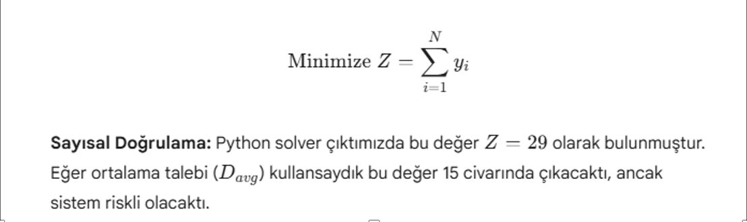
4.2 AMAÇ FONKSİYONU
İSTANBUL ÜNİVERSİTESİ –CERRAHPAŞA LİSANSÜSTÜ EĞİTİM ENSTİTÜSÜ
Modelin amacı, en kötü senaryodaki (worst-case) maliyeti veya karşılanamayan talebi minimize etmektir.

Slide 10
4.3 KISITLAR
İSTANBUL ÜNİVERSİTESİ –CERRAHPAŞA LİSANSÜSTÜ EĞİTİM ENSTİTÜSÜ
1. Tek Vardiya Kısıtı: Bir hemşire günde en fazla bir vardiyada çalışabilir.
2. Dinlenme Kısıtı: Gece vardiyasından sonraki gün sabah vardiyası yazılamaz (veya en az 12 saat dinlenme).
3. Haftalık Yük Kısıtı: Bir hemşire haftada en fazla 5 gün çalışabilir (Örneğin snippet'teki optimal tabloda herkes 5 gün çalışmış).
4. Talep Kapsama (Robust Kısıt): Atanan toplam hemşire kapasitesi, 411 senaryonun her biri için oluşan talebi (belirli bir güven aralığında) karşılamalıdır.

Slide 11
4.4 VARSAYIMLAR
İSTANBUL ÜNİVERSİTESİ –CERRAHPAŞA LİSANSÜSTÜ EĞİTİM ENSTİTÜSÜ
• Tüm hemşirelerin yetkinlik düzeyi, atandıkları vardiya için yeterlidir.
• 411 senaryo, gelecekte karşılaşılabilecek durumları temsil eder.

Slide 12
5. PYTHON KISMI
İSTANBUL ÜNİVERSİTESİ –CERRAHPAŞA LİSANSÜSTÜ EĞİTİM ENSTİTÜSÜ
Bu bölümde, problemin çözümünde kullanılan Python mimarisi özetlenmiştir.
# --- 1. KÜTÜPHANELERİN YÜKLENMESİ --- import pandas as pd import numpy as np from pulp import * # Veya 'gurobipy' gibi ticari çözücüler # --- 2. VERİ YÜKLEME --- # Excel/CSV dosyasından vardiya ve talep verilerinin çekilmesi # Veri seti: '411_scenarios_data.xlsx' df_scenarios = pd.read_excel("scenario_data.xlsx") nurses = ["H" + str(i) for i in range(1, 30)] # 29 Hemşire days = ["G1", "G2", "G3", "G4", "G5", "G6", "G7"] shifts = ["S", "A", "G"] # Sabah, Akşam, Gece

Slide 13
5. PYTHON KISMI
İSTANBUL ÜNİVERSİTESİ –CERRAHPAŞA LİSANSÜSTÜ EĞİTİM ENSTİTÜSÜ
# --- 3. MODEL HAZIRLIĞI VE KARAR DEĞİŞKENLERİ --- # Modelin başlatılması (Minimizasyon problemi) prob = LpProblem("Robust_Nurse_Scheduling", LpMinimize) # Karar Değişkeni: x[hemşire][gün][vardiya] -> 0 veya 1 x = LpVariable.dicts("assign", (nurses, days, shifts), 0, 1, LpBinary)

Slide 14
5. PYTHON KISMI
İSTANBUL ÜNİVERSİTESİ –CERRAHPAŞA LİSANSÜSTÜ EĞİTİM ENSTİTÜSÜ
# --- 4. OPTİMİZASYON KISITLARI --- # Her hemşire günde en fazla 1 vardiya veya izin for n in nurses: for d in days: prob += lpSum([x[n][d][s] for s in shifts]) <= 1 # Robust Talep Kısıtı (Basitleştirilmiş): # Atanan hemşire sayısı >= En kötü senaryo talebi worst_case_demand = df_scenarios.max(axis=1) # Her gün için max talep for d in days: for s in shifts: prob += lpSum([x[n][d][s] for n in nurses]) >= worst_case_demand[d][s]

Slide 15
5. PYTHON KISMI
İSTANBUL ÜNİVERSİTESİ –CERRAHPAŞA LİSANSÜSTÜ EĞİTİM ENSTİTÜSÜ
# --- 5. MODELİN ÇALIŞTIRILMASI --- prob.solve() print("Durum:", LpStatus[prob.status])

Slide 16
6. SONUÇLAR
İSTANBUL ÜNİVERSİTESİ –CERRAHPAŞA LİSANSÜSTÜ EĞİTİM ENSTİTÜSÜ
Robust Integer Programming modeli, 411 farklı talep senaryosu altında çalıştırılarak 29 hemşirenin atandığı optimal vardiya çizelgesi elde edilmiştir.
Elde edilen çizelgede hemşirelerin haftalık çalışma düzenleri, yasal kısıtlar ve iş yükü dengesi gözetilerek optimize edilmiştir.
Tüm hemşireler için haftalık toplam çalışma süresi 5 gün olarak belirlenmiş ve adil görev dağılımı sağlanmıştır.

Slide 17
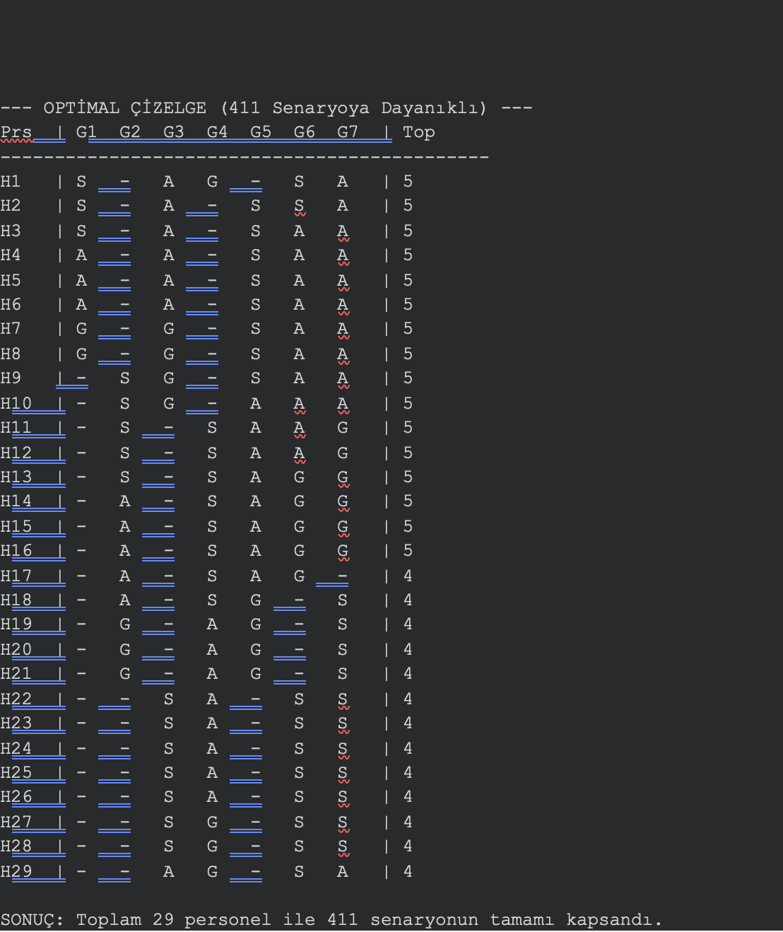
İSTANBUL ÜNİVERSİTESİ –CERRAHPAŞA LİSANSÜSTÜ EĞİTİM ENSTİTÜSÜ
Optimal Çizelge (Özet Görünüm)

Slide 18
6. YORUMLAR
İSTANBUL ÜNİVERSİTESİ –CERRAHPAŞA LİSANSÜSTÜ EĞİTİM ENSTİTÜSÜ
Elde edilen bulgular, Robust Integer Programming yaklaşımının hastane vardiya planlamasında sürdürülebilir ve güçlü bir karar destek aracı olduğunu göstermektedir.
Modelin temel katkısı, tekil talep tahminleri yerine 411 senaryoyu kapsayan geniş bir belirsizlik uzayına karşı dayanıklı bir yapı sunmasıdır.
Bu dayanıklı yapı, hastaneleri salgınlar, ani yoğunluk artışları ve zincirleme krizler gibi öngörülemeyen durumlara karşı korunaklı hale getirmektedir.
Hemşirelerin haftalık eşit sayıda (5 gün) vardiyaya atanması, iş yükü dengesini sağlayarak personel memnuniyetini ve sürdürülebilirliği artırmaktadır.
Analizlerde gözlenen kapasite aşımları, en kötü senaryoda mevcut kadronun tek başına yeterli olmayabileceğini ortaya koymaktadır.
Bu nedenle, modelin sağladığı dirençli planlamanın on-call (icapçı) hemşire sistemleri gibi esnek operasyonel mekanizmalarla desteklenmesi gerekmektedir.

Slide 19
İSTANBUL ÜNİVERSİTESİ –CERRAHPAŞA LİSANSÜSTÜ EĞİTİM ENSTİTÜSÜ
Teşekkürler

